Slide 1

第三章

Slide 2
主要内容
3.1 C的数据类型
3.2 常量与变量
3.3 整型数据
3.4 浮点型数据运行
3.5 字符型数据

Slide 3
主要内容
3.６变量赋初值
3.7 各类数值型数据间的混合运算
3.8 算术运算符和算术表达式
3.9 赋值运算符和赋值表达式
3.10 逗号运算符和逗号表达式

Slide 4

应用程序到底
怎样跟计算机
系统交流呢？
通过特定格
式的数据
数据是程序处理的对象，C语言不仅可处理各种类型的数，而且具有丰富的数据类型

Slide 5
3.1 C的数据类型
C语言提供了以下一些数据类型。
整型 int
基本类型
字符型 char
单精度实型
float
实型（浮点型）
数组类型
双精度实型
double
数据类型
结构类型 struct
构造类型
联合类型 union
指针类型
枚举类型 enum
空类型（无值类型）void

Slide 6
3.2 常量与变量
常量是在程序中保持不变的量
常量用于定义具有如下特点的数据：
在程序中保持不变
在程序内部频繁使用
需要用比较简单的方式替代某些值

Slide 7
1 常量和符号常量
常量：define在程序运行的过程中，其值不能改变的量称为常量。
整型常量:十进制（15）、八进制（07）
十六进制（0x7AC）
实型常量:double（3.14或3.14d或3.25E2）
float(3.58f)
字符常量：单引号括起来(‘A’, ‘B’)
字符串常量：双引号括(“China”)

Slide 8
运行结果： total=300
例3.1 符号常量的使用
#define PRICE 30
#include <stdio.h>
void main ( )
{
int num, total;
num=10;
total=num*PRICE;
printf("total=%d\n",total);
}
说明： 程序中用#define命令行定义PRICE代表常量30,此后凡在本文件中出现的PRICE都代表30,可以和常量一样进行运算

Slide 9
2 变量
程序
9.5
0.5
10
存储 Rate
Rate * 5%
编写程序时，常常需要将数据存储在内存中，方便后面使用这个数据或者修改这个数据的值。
将值存储为DiscAmt
Rate-DiscAmt
通常使用变量来存储数据。使用变量可以引用存储在内存中的数据，并随时根据需要显示数据或执行数据操纵。
将值存储为Result

Slide 10
声明变量：
  Datatype variablename;
定义时初始化变量：
  Datatype variablename = value;
定义后初始化变量：
  variablename = value;
给变量赋值，除了给一个直接的值以外，还可以通过计算获得。

Slide 11
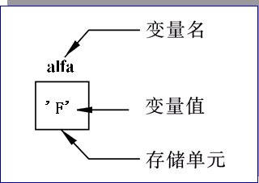
例 char alfa = ‘F’;
alfa=‘C’;
int a=3;

Slide 12
变量命名的规定：Ｃ语言规定标识符只能由字母、数字和下划线三种字符组成，且第一个字符必须为字母或下划线。
例：sum，_total, month, Student_name，
lotus_1_2_３，BASIC, li_ling
M.D.John, ￥123,3D64,a>b



Slide 13
基本数据类型
数据
数据类型
数值
非数值
2.175
Africa
char
整型
非整型
123
9/12/2003
int
float
The quick brown fox
整型
非整型
Jackie Chan
short int
double
数值
非数值
long int
999
9002.12
数据属于不同类别
TRUE

Slide 14
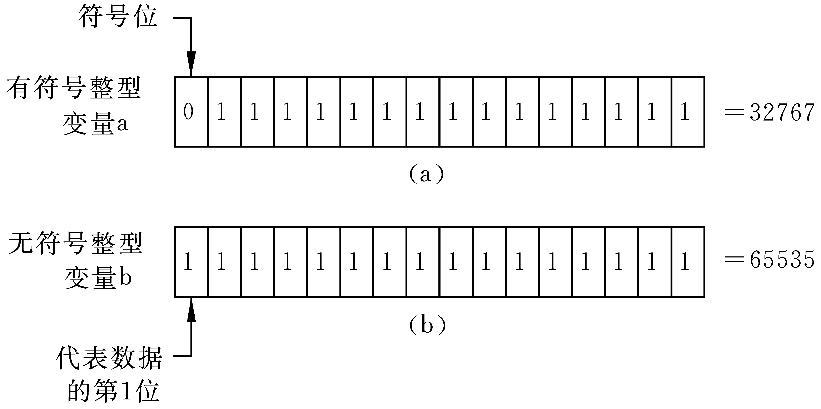
3.3 整型数据
1整型变量的分类
有符号基本整型
有符号短整型
有符号长整型
无符号基本整型
无符号短整型
无符号长整型
(signed)int
(signed)short (int )
(signed) long (int)
unsigned int
unsigned short (int)
unsigned long (int)
共六种
注意：括号表示其中的内容是可选的.

Slide 15
整数类型的有关数据：
类型 类型说明符 长度 数的范围
基本型 int 2字节 -32768～32767
短整型 short 2字节 -2^{15～}2¹⁵-1
长整型 long 4字节 -2^{31～}2³¹-1
无符号整型 unsigned 2字节 0～65535
无符号短整型 unsigned short 2字节 0～65535
无符号长整型 unsigned long 4字节 0～（2³²-1）

Slide 16
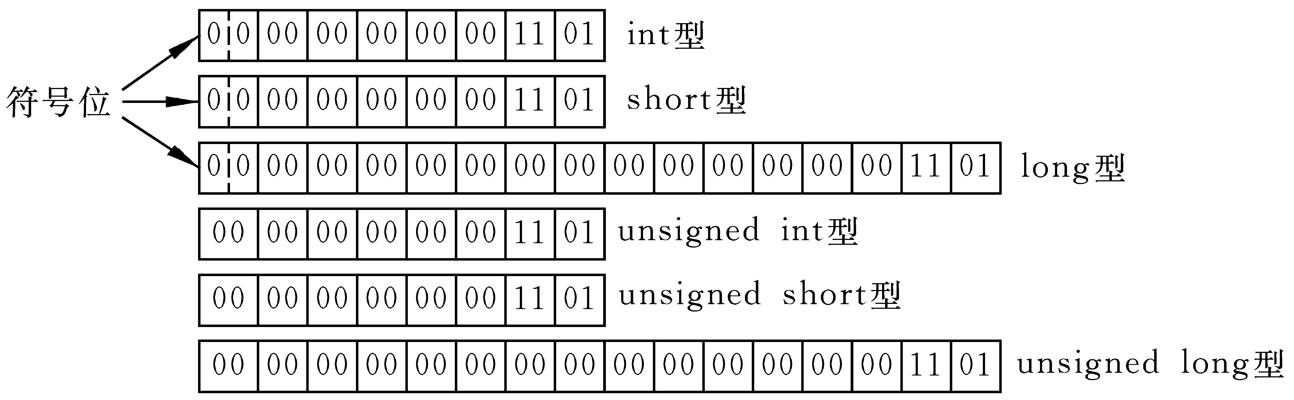
例如：整数13在内存中实际存放的情况：

Slide 17
使用整型变量
声明：
  int page_number;
  long int population;
  unsigned int age;
可按如下方式初始化：
  page_number＝0;
  int max_marks = 100;
在同一语句中可以声明多个类型相同的变量：
int page_number, copies, paper_width;

Slide 18
例3.2 整型变量的定义与使用
#include <stdio.h>
void main()
{
int a,b,c,d;/*指定a,b,c,d为整型变量*/
unsigned u;/*指定u为无符号整型变量*/
a=12; b=-24; u=10;
c=a+u; d=b+u;
printf("a+u=%d,b+u=%d\n",c,d);
}
运行结果： ａ＋ｕ＝２２，ｂ＋ｕ＝－１４
说明可以看到不同种类的整型数据可以进行算术运算

Slide 19
例3.3 整型数据的溢出
#include <stdio.h>
void main()
{int a,b;
a=32767;
b=a+1;
printf(“%d,%d\n”,a,b);
}
运行结果： -32768
说明：数值是以补码表示的。一个整型变量只能容纳
-32768～32767范围内的数，无法表示大于32767或小于-32768的数。遇此情况就发生“溢出”。

Slide 20
3 整型常量的类型的几点说明
(1)一个整数，如果其值在-32768～+32767范围内，认为它是int型，它可以赋值给int型和long int型变量。
(2) 一个整数，如果其值超过了-32768～+32767 ，而在-2147483637～+2147483647范围内，则认为它是为长整型。可以将它赋值给一个long int型变量。
(3) 在一个整常量后面加一个字母l或L，则认为是long int型常量。
例如： 123l，432L，0L

Slide 21
3.4 浮点型数据
1浮点型常量的表示方法
小数
指数
0.123
3e-3
两种表示形式

  1e3、1.8e-3、-123e-6、-.1e-3
  e3、2.1e3.5、.e3、e

注意 (1)字母e(或E)之前必须有数字
(2) e后面的指数必须为整数

Slide 22
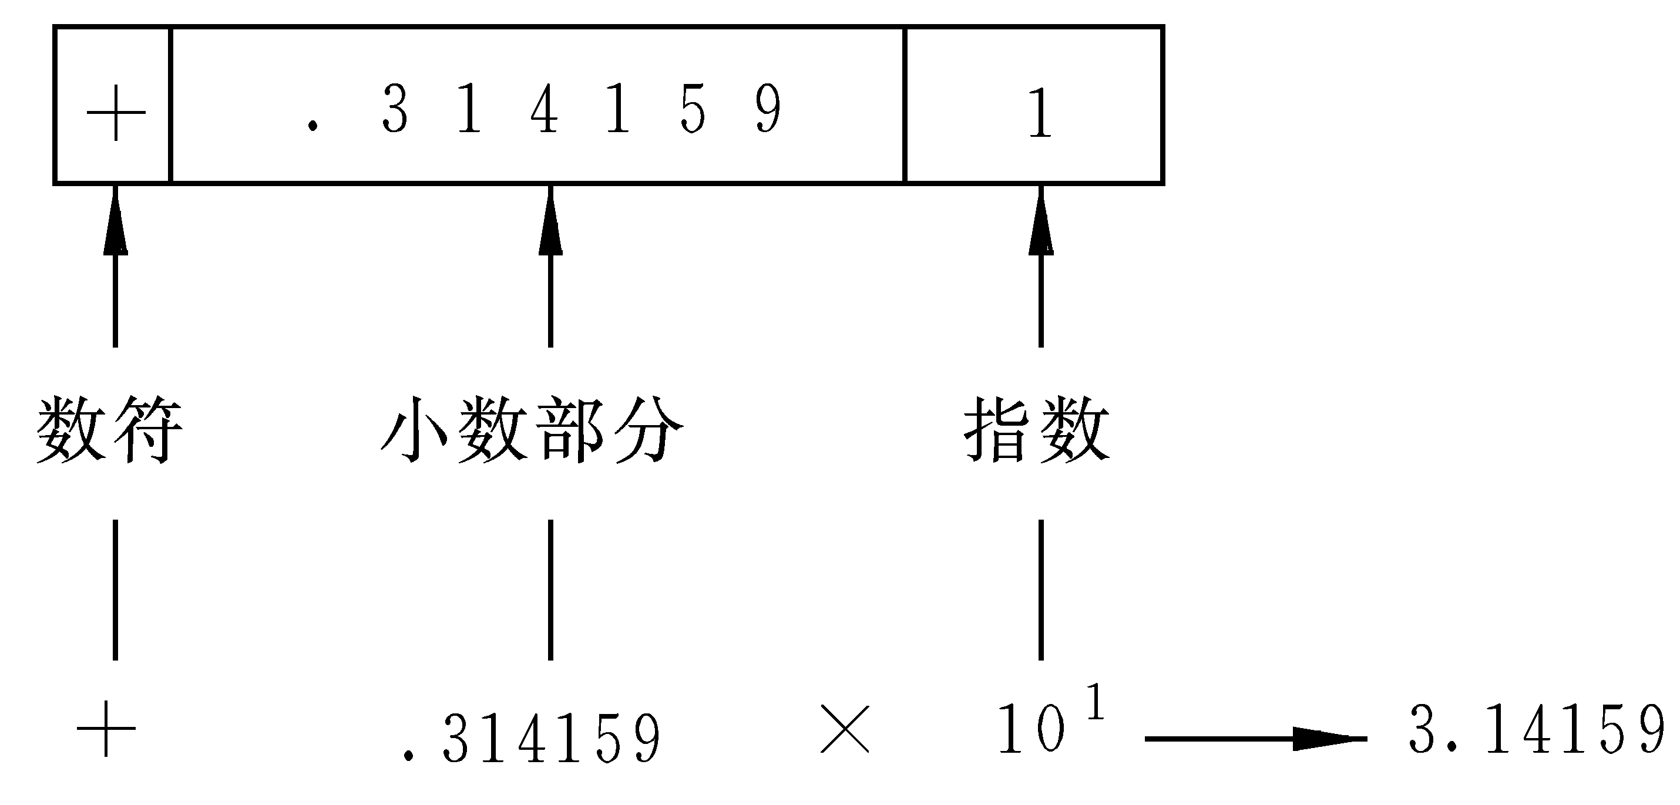
2 浮点型变量
(1)浮点型数据在内存中的存放形式
一个浮点型数据一般在内存中占4个字节(32位)。系统把一个浮点型数据分成小数部分和指数部分，分别存放。
例如：3.14159

Slide 23
(2) 浮点型变量的分类
类型 位数 数的范围 有效数字
float 32 10⁻³⁷ ~ 10³⁸ 6~7 位
double型 64 10⁻³⁰⁷~10³⁰⁸ 15~16位
long double 128 10⁻⁴⁹³¹~10⁴⁹³² 18~19位

Slide 24
运行结果：a=12345678848.000000
b=12345678848.000000
例3.4 浮点型数据的舍入误差
#include <stdio.h>
void main()
{float a,b;
a = 123456.789e5;
b = a + 20 ;
printf("a=%f\n",a);
printf("b=%f\n",b);
}
结果为什么不一样？
？
说明：一个浮点型变量只能保证的有效数字是7位有效数字，并不准确地表示该数。
说明2：应当避免将一个很大的数和一个很小的数直接相加或相减，否则就会“丢失”小的数

Slide 25
2浮点型常量的类型
例如： float f;
f = 2.45678 * 4523.65
结果11113.613281
例如： float f;
f = 2.45678f * 4523.65f
结果11113.612305
结果为什么不一样？
原因：浮点型常量默认为是double类型。
系统先把2.45678和4523.65作为双精度数，然后进行相乘的运算，
得到的乘也是一个双精度数。最后取其前7位赋给浮点型变量f。
？

Slide 26

3.5 字符型数据
在线保险单
年龄：_____
保险总额：_____
性别：_____
数值型
23
int/float
98340
字符型
' M '
char

Slide 27
占 8 位内存
示例：
char gender;
gender='m';
signed
或
unsigned
unsigned
0 至 255
char
char gender='m';
Signed
-128 至 +127

Slide 28
3.5.1 字符常量
(1)用单引号包含的一个字符是字符型常量
(2)只能包含一个字符
例
‘a’,’A’, ‘1’
‘abc’、“a”
❒

Slide 29
3.5 字符型数据
（1）以“\”开头的特殊字符称为转义字符
\n 回车换行
\t 跳到下一个Tab位置(一个制表位=8位)
\r 回车不换行
\b 退一格
\\ 反斜杠
\” 双引号
\’ 单引号
\ddd 1-3位八进制数所代表的字符
\xhh 1-2位十六进制数所代表的字符

Slide 30
例3.5 转义字符的使用
#include <stdio.h>
void main(){
int a=5,b=6; int c=1,d=2;
printf("a=%d",a);
printf("b=%d\n",b);
printf("c=%d\t",c);
printf(“d=%d\n",d);
printf("abcd\tefg\n");
printf("abcd\refg\n");
printf("xyz\ba\n");
printf("\\\t\"\n");
printf("\'\n");
printf("\101");
printf("\x45");}
显示屏上的运行结果：
a=5b=6
c=1 d=2
abcd efg
efgd
xya
\ “
‘
AE

Slide 31
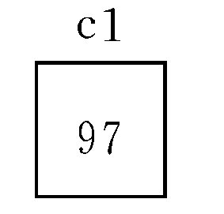
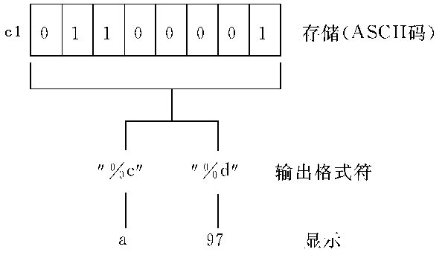
(2)字符变量
字符变量的定义形式如下：
char c1; c1＝‘a’；
注意: 一个字符数据既可以以字符形式输出，也可以以整数形式输出。

Slide 32
例3.6向字符变量赋以整数。
#include <stdio.h>
void main()
{char c1,c2;
c1=97;
c2=98;
printf(“%c %c\n”,c1,c2);
printf(“%d %d\n”,c1,c2);
｝
运行结果：
ａ ｂ
97 98
说明：在第３和第4行中，将整数97和98分别赋给c1和c2，它的作用相当于以下两个赋值语句：
c1＝′ａ′;c2＝′ｂ′;
因为’a’和’b’的ASCII码为97和98

Slide 33
例3.7
#include <stdio.h>
void main()
{char c1,c2;
c1='a'; c2='b';
c1=c1-32;
c2=c2-32;
printf("%c %c",c1,c2);
}
运行结果：Ａ Ｂ
说明：从ASCII代码表中可以看到每一个小写字母比它相应的大写字母的ASCII码大32。Ｃ语言允许字符数据与整数直接进行算术运算。

Slide 34
3字符串常量
是一对双撇号括起来的字符序列.
合法的字符串常量:
“How do you do.”, “CHINA”， “a” ， “$123.45”
可以输出一个字符串，如
printf(“How do you do.”)；

Slide 35
‘ａ’是字符常量， “ａ”是字符串常量，二者不同。
如：假设Ｃ被指定为字符变量 ：char c

  c=’a’;
ｃ＝“a”；c＝ “CHINA”;

结论：不能把一个字符串常量赋给一个字符变量。

Slide 36
‘C’ | ‘H’ | ‘I’ | ‘N’ | ‘A’ | \0
注意
(1)Ｃ规定以字符’＼０’作为字符串结束标志。
(2)占用内存单元是６个字符而不是５个字符，但在输出时不输出’＼０’。

Slide 37
3.6 变量赋初值
(1)可以使被定义的变量的一部分赋初值。
如: int a,b,c=5；
(2)如果对几个变量赋以同一个初值，
应写成：int a=3,b=3,c=3;
不能写成∶ int a=b=c=3;

Slide 38
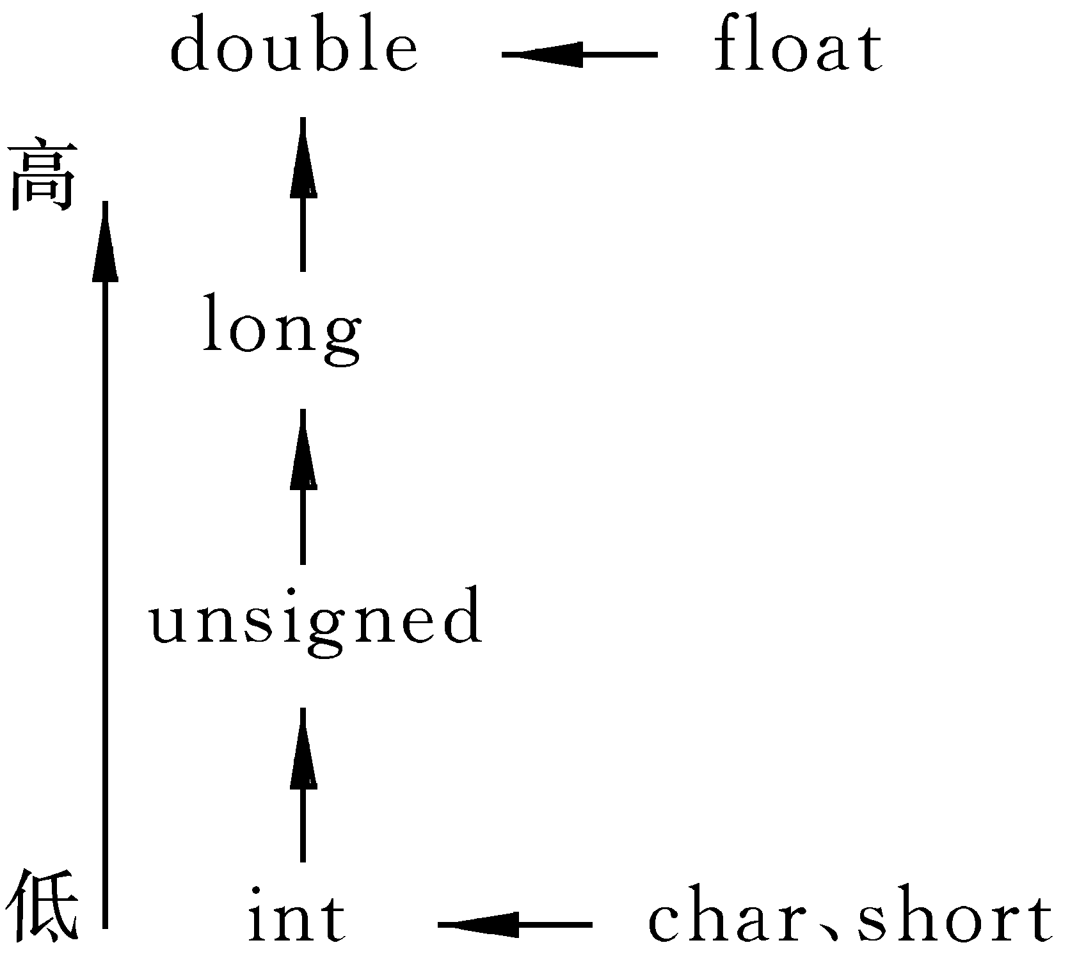
3.7 各类数值型数据间的混合运算
混合运算：整型（包括int,short,long）、浮点型（包括float,double）可以混合运算。在进行运算时，不同类型的数据要先转换成同一类型,然后进行运算.
说明：
这种类型转换是由系统自动进行的。

Slide 39
运算符概述
用来表示各种运算的符号称为运算符。
例如：数值运算中经常用到的＋、－、*、/等。
运算符必须有运算对象，运算对象是一个的，则称为
单目运算；运算对象是两个的，则称为双目运算；运算对
象是三个的，则称为三目运算。

Slide 40
每个运算符都代表对运算对象的某种运算，都有自己
特定的运算规则。每个运算符运算的对象都规定了数据类型，
同时运算结果也有确定的数据类型。
当表达式中出现多个运算符，计算表达式值时，就有谁
先算，谁后算的问题，我们把这个问题称为运算符的优先级。
计算表达式值时，优先级高的运算要先进行运算。
同级别的运算符有左结合和右结合之分。

Slide 41
C的运算符十分丰富，
有13类，30多种，
其分类如下：
基本算术运算符
（＋、－、*、/、％）
算术运算符
增1减1运算符
（＋＋、－－）
关系运算符（>、<、＝＝、<=、>=、!＝）
基本运算符
逻辑运算符（！、&&、||）
基本赋值运算符（＝）
C语言运算符
赋值运算符
逗号运算符（，）
专用运算符
条件运算符（？：)
强制运算符（( )）
数据长度运算符（sizeof）
成员运算符（－>，.）
位逻辑运算符（－、&、|、^）
下标运算符（[ ]）
位运算符
位移运算符（>>、<<）
指针运算符（&，*）

Slide 42
注意！少数运算符号有双重意义，主要有以下几种：
（1）“＋”号，在算术运算中即表示单目的取正运算，
又可表示双目的加法运算。
（2）“－”号，在算术运算中即表示单目的取负运算，
又可表示双目的减法运算
（3）“*”号，在算术运算中即表示双目的乘法运算，
在指针运算中表示指针变量指向的变量。
（4）“&”号，在位逻辑运算中表示双目“与”运算，
在指针运算中表示取地址的运算。

Slide 43
3.8 算术运算符和算术表达式
(1)基本的算术运算符:
＋ （加法运算符，或正值运算符。如:３＋５、＋３）
－ （减法运算符，或负值运算符。如:５－２、－３）
* （乘法运算符。如:３*５）
／ （除法运算符。如:５／３）
％ （模运算符，或称求余运算符，％两侧均应为整型数据，如:７％４的值为３）。
先乘除后加减

Slide 44
算术运算符的优先级规定如下：
●单目基本算术运算符 优先于 双目基本算术运算符
● *、/、％ 优先于 ＋、—
● 同级单目基本算术运算符的结合性是自右向左
● 同级双目基本算术运算符的结合性是自左向右

Slide 45
算术运算符举例
例1求一个三位整数各位数之和
#include <stdio.h>
void main() {
int n=538;
int a=0,b=0,c=0；
int digsum=0;
digsum=a+b+c;
printf("Digsum(%d) = “,digsum);
}
c = n / 100; //百位
b = (n%100) /10; //十位
a = n % 10; //个位
怎样求出各位数呢？
？

Slide 46
(2)强制类型转换运算符
可以利用强制类型转换运算符将一个表达式转换成
所需类型。
例如：
(double)ａ 将ａ转换成double类型
(int)(x+y) 将x+y的值转换成整型
(float)（5%3） 将5%3的值转换成float型
一般形式:（类型名）（表达式）

Slide 47
例3.8 强制类型转换。
#include <stdio.h>
void main()
{
float x,y;
int i;
x=3.6;
i=(int)x;
y=i;
printf("x=%f i=%d\n y=%f",x,I y);
}
运行结果：
x＝3.600000 i=3 y=3.000000
说明：两种类型转换
第一种是系统自动进行的类型转换，如3+6.5。
第二种:当自动类型转换不能实现目的时，用强制类型转换。

Slide 48
自增自减运算符 ++, --
(3) 自增、自减运算符
作用:是使变量的值增1和减1
说明:表达式和常量不能自增自减
i++ ++i i=i+1
x-- --x x=x-1

Slide 49
++i,--i:先让i的值加(减)1，然后再使用i变量
i++,i--:先使用变量i，然后i的值加(减)1
例： int i=15; （1）
执行 x=++i; （2）
y=i++; (3)

Slide 50
例题2：++和--
#include <stdio.h>
void main()
{
int i=5, k,s;
printf("\n%d\n",i++); i++;
k=--i;
printf("%d\n", k--);
printf("%d\n", k);
s=k+i++;
printf("%d\n", -++i);
printf("%d\n", -i--);
}
5
6
5
-8
-8

Slide 51
● 增1减1运算符 优先于 双目基本算术运算符
● 增1减1运算符和单目运算符＋、－同级别，结合性
是自右向左
注意：
若出现难以区分的若干个＋或－组成运算符串时，
C语言规定，自左向右取尽可能多的符号组成运算符。
例1：
a＋＋＋b 应理解为（a＋＋）＋b
a―――b应理解为 （a――）－b

Slide 52
3.9 赋值运算符和赋值表达式
(1)赋值运算符 =
“ａ＝３”
作用：是执行一次赋值操作（或称赋值运算）。
举例：
int a=3,b=5;
a=b;
if(a==b) printf(“true”);

Slide 53
(2)类型转换
①将浮点型数据（包括单、双精度）赋给整
型变量时，舍弃浮点数的小数部分。
如:int ｉ;
i=3.56 ‘结果ｉ的值为３
如果赋值运算符两侧的类型不一致，但都是数值型或字符型时，在赋值时要进行类型转换。

Slide 54
②将整型数据赋给单、双精度变量时，数值不变，但以浮点数形式存储到变量中
如:
floatｆ;
f＝23;
先将23转换成23．000000，再存储在ｆ中。

Slide 55
③将一个double型数据赋给float变量时，截取其前面7位有效数字，存放到float变量的存储单元（4个字节）中。
例如：float x;
double d=1.23786907123;
x=d;
例如:float f;
double d=123.456789e100;
f=d;（溢出的错误）

Slide 56
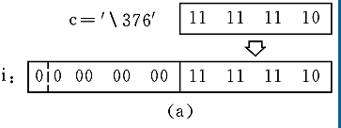
④字符型数据赋给整型变量时，将字符数据（８个二进位）放到整型变量存储单元的低８位中。
低位对应、高位补零

Slide 57
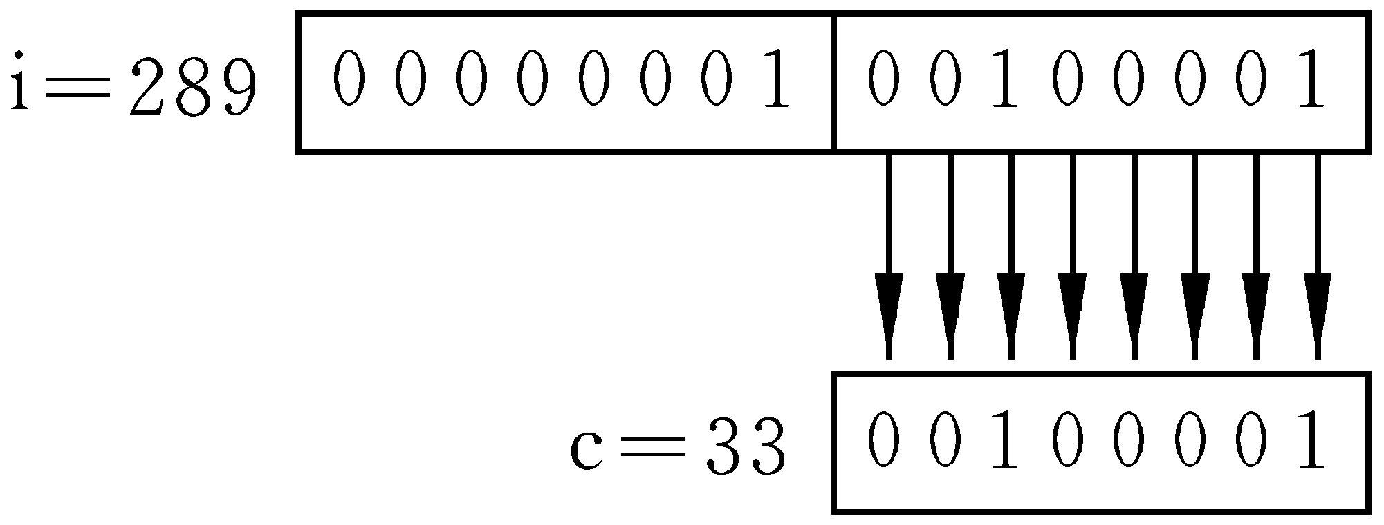
⑤将一个int、short、long型数据赋给一个char型变
量时，只将其低8位原封不动地送到char型变量（即
截断）。
例如：int i=289;char c='a′;c=i;
赋值情况 :
c的值为33，
如果用“%c”输出c，将得到字符“!”
!的ASCII码为33。

Slide 58
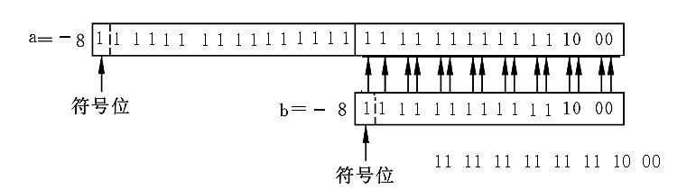
将带符号的整型数据（int型）赋给long型变量
时，要进行符号扩展，将整型数的16位送到long型低
16位中:
例如：long a；int b＝-８；
a=b
赋值情况如下 :

Slide 59
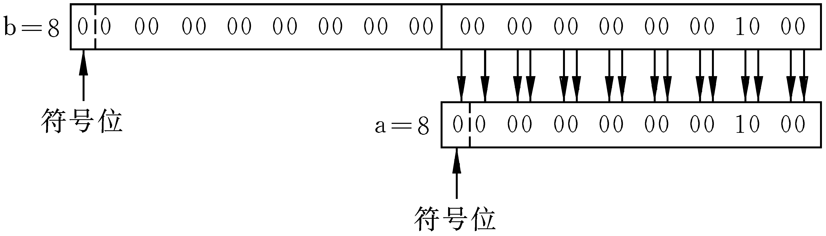
若将一个long型数据赋给一个int型变量，只将long型数据中低16位原封不动地送到整型变量（即截断）。
例如：int a；long b＝８；a=b
赋值情况如下 :

Slide 60
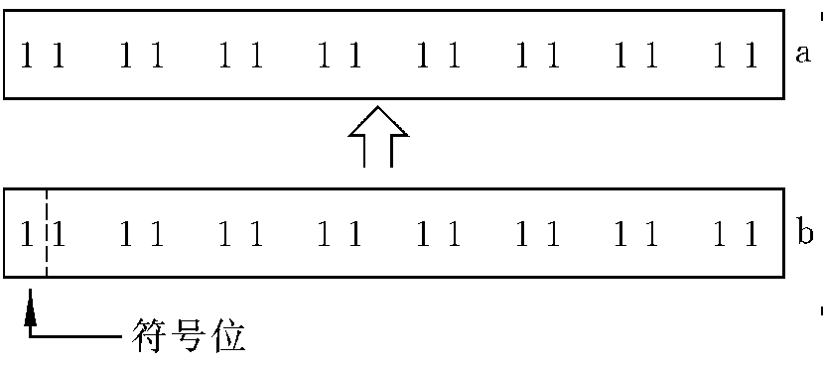
例3.9 有符号数据传送给无符号变量。
#include <stdio.h>
void main()
{
unsigned a;
int b=-1;
a=b;
printf("%u\n",a);
}
运行结果：
６５５３５
说明：“%u”是输出无符号数时所用的格式符。如果ｂ为正值，且在０～32767之间，则赋值后数值不变。

Slide 61
(3) 复合的赋值运算符
在赋值符“＝”之前加上其他运算符，可以构成复
合的运算符。
例如:
ａ＋＝３ 等价于 ａ＝ａ＋３
ｘ*＝ｙ＋８ 等价于 ｘ＝ｘ*（ｙ＋８）
ｘ％＝３ 等价于 ｘ＝ｘ％３
x %= y+3 等价于 x = x % (y+3)
Ｃ语言规定可以使用１０种复合赋值运算符：
＋＝，－＝，*＝，／＝，％＝，＆＝，∧＝，|＝
<<＝，>>＝

Slide 62
3.9 赋值表达式
定义:由赋值运算符将一个变量和一个表达式连接起来的式子称为“赋值表达式”。
一般形式为:
<变量><赋值运算符><表达式>

Slide 63
注意：
(1)嵌套的赋值运算:赋值运算符的右边又是一个赋值表达式称为嵌套的赋值表达式
V1=V2=V3=V4=… =E
例如: a=(b=5)
例： a=b=c=d=100;
分析:等价于 a=(b=(c=(d=100)));
赋值运算符按照“自右而左”的结合顺序，

Slide 64
3.10 逗号运算符和逗号表达式
逗号运算符:将两个表达式连接起来,又称为“顺序求值运算符”
逗号表达式 的值为14
如：３＋5，６＋８
一般形式: 表达式１，表达式２
求解过程：
先求解表达式１，再求解表达式２。
整个逗号表达式的值是表达式２的值。

Slide 65
举例：求逗号表达式ａ＝３*5，ａ*４
先算逗号表达式还是赋值表达式呢？
？
分析:逗号运算符的优先级别最低
ａ的值为１5，然后求解ａ*４，得６０。整个逗号表达式的值为６０。

Slide 66
逗号表达式可以扩展为
表达式１，表达式２，表达式３，……，表达式ｎ
它的值为表达式ｎ的值。
赋值表达式，将一个逗号表达式的值赋给ｘ，ｘ的值等于１８
例: ① ｘ＝（ａ＝３，６*３）
② ｘ＝ａ＝３，６*3
整个逗号表达式的值为18。
逗号运算符是所有运算符中级别最低的

Slide 67
举例
printf(“%d,%d,%d”,a,b,c);
printf(“%d,%d,%d”,(a,b,c),b,c)
注意:并不是任何地方出现的逗号都是作为逗号运算符。

Slide 68
长度运算符
1.长度运算符
对象数 | 名称 | 运算符 | 运算规则 | 运算对象 | 运算结果 | 结合性
单目 | 长度 | sizeof | 测试数据类型所占用的字节数 | 类型说明 符或变量 | 整型 | 无
2.长度运算符优先级
● 和单目算术运算符、单目逻辑运算符、增1减1运算符同级别

Slide 69
3.例子
设变量定义如下：
int n； short s； unsigned long u3；
float f； char c；
则 sizeof（n）的值是2
sizeof（s）的值是2
sizeof（long）的值是4
sizeof（unsigned int）的值是2
sizeof（u3）的值是4
sizeof（f）的值是4
sizeof（double）的值是8
sizeof（c）的值是1
注意：上述结果是Turbo C 2.0在微机上运行的结果。

